Slide 1
计算机网络（第 5 版）
第 3 章 数据链路层
wps.cn/moban
授课人：刘春晓
Company Logo

Slide 2
wps.cn/moban
知识点二：数据链路和帧
1
使用的信道
2
点对点信道
这种信道使用一对一的点对点通信方式。
广播信道
这种信道使用一对多的广播通信方式。
Company Logo

Slide 3
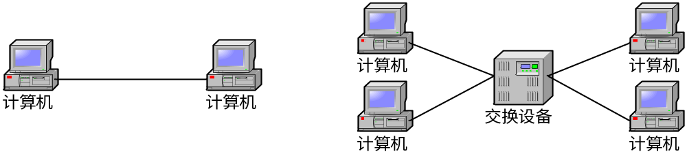
wps.cn/moban
点对点信道
Company Logo

Slide 4
wps.cn/moban
知识点二： 数据链路和帧
1
使用的信道
2
点对点信道
这种信道使用一对一的点对点通信方式。
广播信道
这种信道使用一对多的广播通信方式。
Company Logo

Slide 5
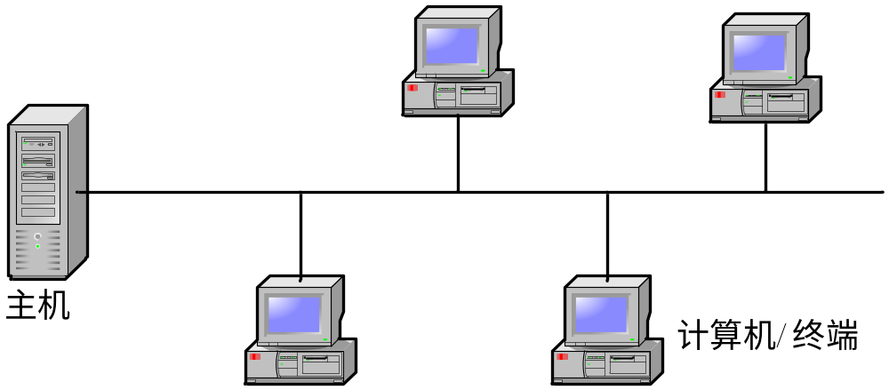
wps.cn/moban
广播信道
Company Logo

Slide 6
wps.cn/moban
知识点二：数据链路和帧
链路
数据链路
链路(link)，也称为物理链路，是一条无源的点到点的物理线路段，中间没有任何其他的交换结点。一条链路只是一条通路的一个组成部分。
数据链路(data link) 除了物理线路外，还必须有通信协议来控制这些数据的传输。若把实现这些协议的硬件和软件加到链路上，就构成了数据链路。
Company Logo

Slide 7
wps.cn/moban
知识点二：数据链路和帧
数据链路层的传送是帧
帧：数据链路层的协议数据单元（PDU）
结点 A
结点 B
网络层
IP 数据报
IP 数据报
数据
链路层
装入
取出
帧
帧
物理层
1010… …0110
1010… …0110
链路
Company Logo

Slide 8
wps.cn/moban
知识点二：数据链路和帧
结点 A
结点 B
发送
接收
帧
帧
链路
Company Logo

Slide 9
wps.cn/moban
知识点二：数据链路和帧
结点
结点
帧
Company Logo

Slide 10
wps.cn/moban
Thank You !
wps.cn/moban
Company Logo

